Slide 1
Premome X Felvételi 2023/2024
Készítette: Járay István Data_X_Digi

Slide 2
Felvételi arányok a premomés részvétellel összevetve
felvételi kategória | nem premomés | premomés | Összesen
felvett | 151 | 28 | 179
nem felvett | 1883 | 77 | 1960
nem jelentkezett |  | 108 | 108
Összesen | 2034 | 213 | 2247
Felvételi arányszám | 7,4% | 26,7% | 8,4%

Slide 3
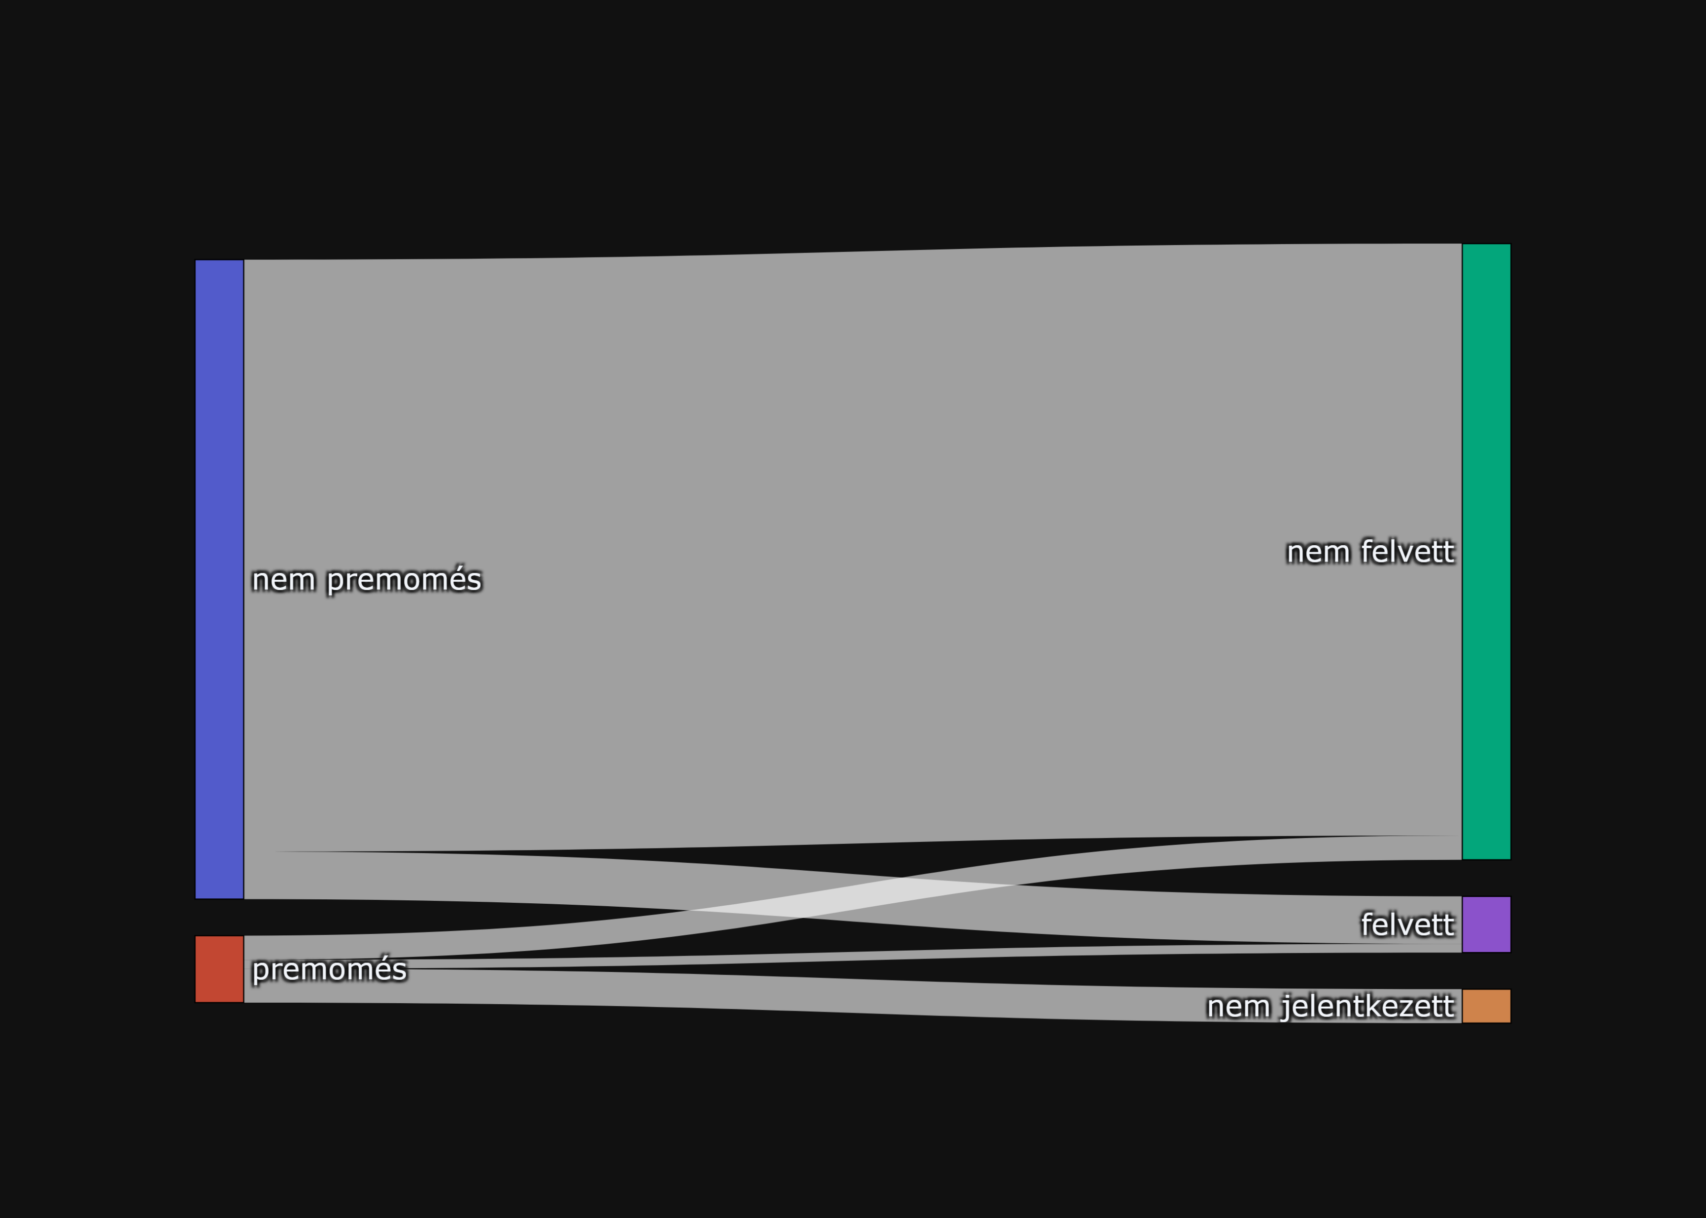
Felvételi arányok a premomés részvétellel összevetve

Slide 4
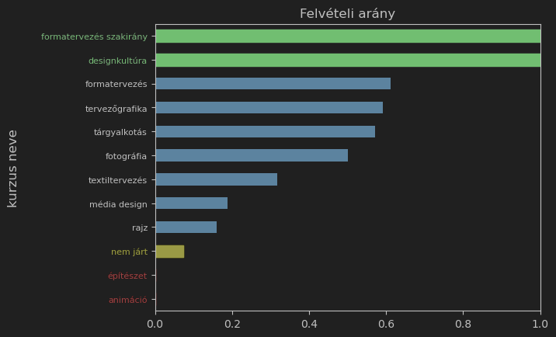
Kurzusonként
A kurzusokat típusokba rendezve így alakult a felvételi arány…
A SPARK-ból egyetlen fő sem jelentkezett

Slide 5
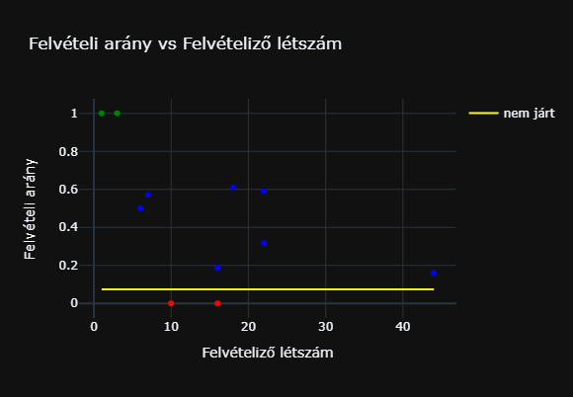
Kurzusonként
A kurzusokat típusokba rendezve így alakult a felvételi arány…
A SPARK-ból egyetlen fő sem jelentkezett

Slide 6
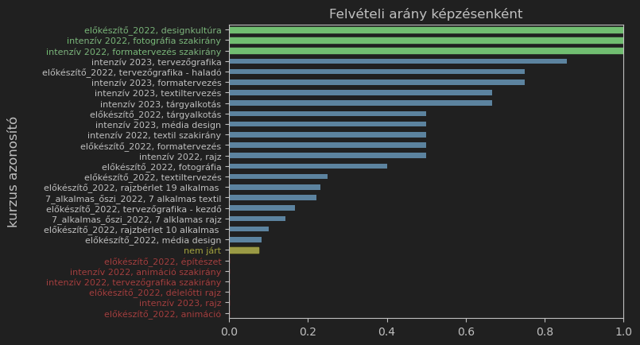
Kurzusonként
Minden egyes kurzusra szétbontva…
A SPARK-ból egyetlen fő sem jelentkezett.

Slide 7
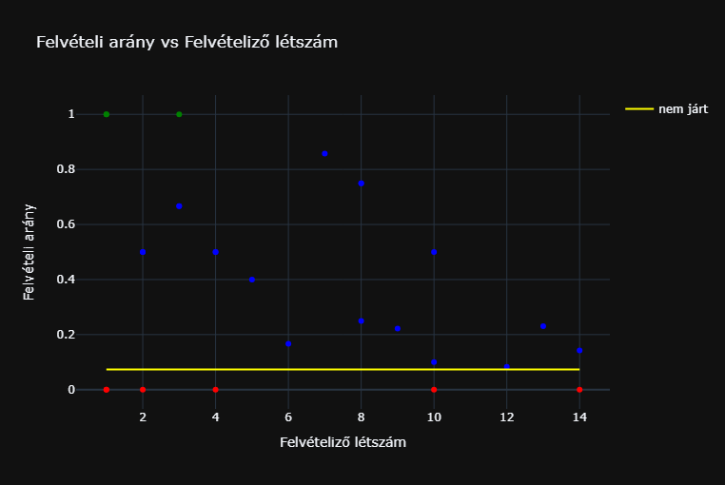
Kurzusonként
Kurzusonként
Minden egyes kurzusra szétbontva…
A SPARK-ból egyetlen fő sem jelentkezett.

Slide 8
Hogy tevődik össze az évfolyam?
felvételi kategória | hallgató képzése | nem premomés | premomés
felvett | animáció | 15 | 0
 | designkultúra | 13 | 4
 | formatervezés | 11 | 6
 | fotográfia | 13 | 2
 | média design | 13 | 2
 | tervezőgrafika | 21 | 6
 | textiltervezés | 19 | 6
 | tárgyalkotás | 22 | 2
 | építőművészet | 24 | 0
nem felvett |  | 1883 | 77
nem jelentkezett |  | Nem ismerjük | 108

Slide 9
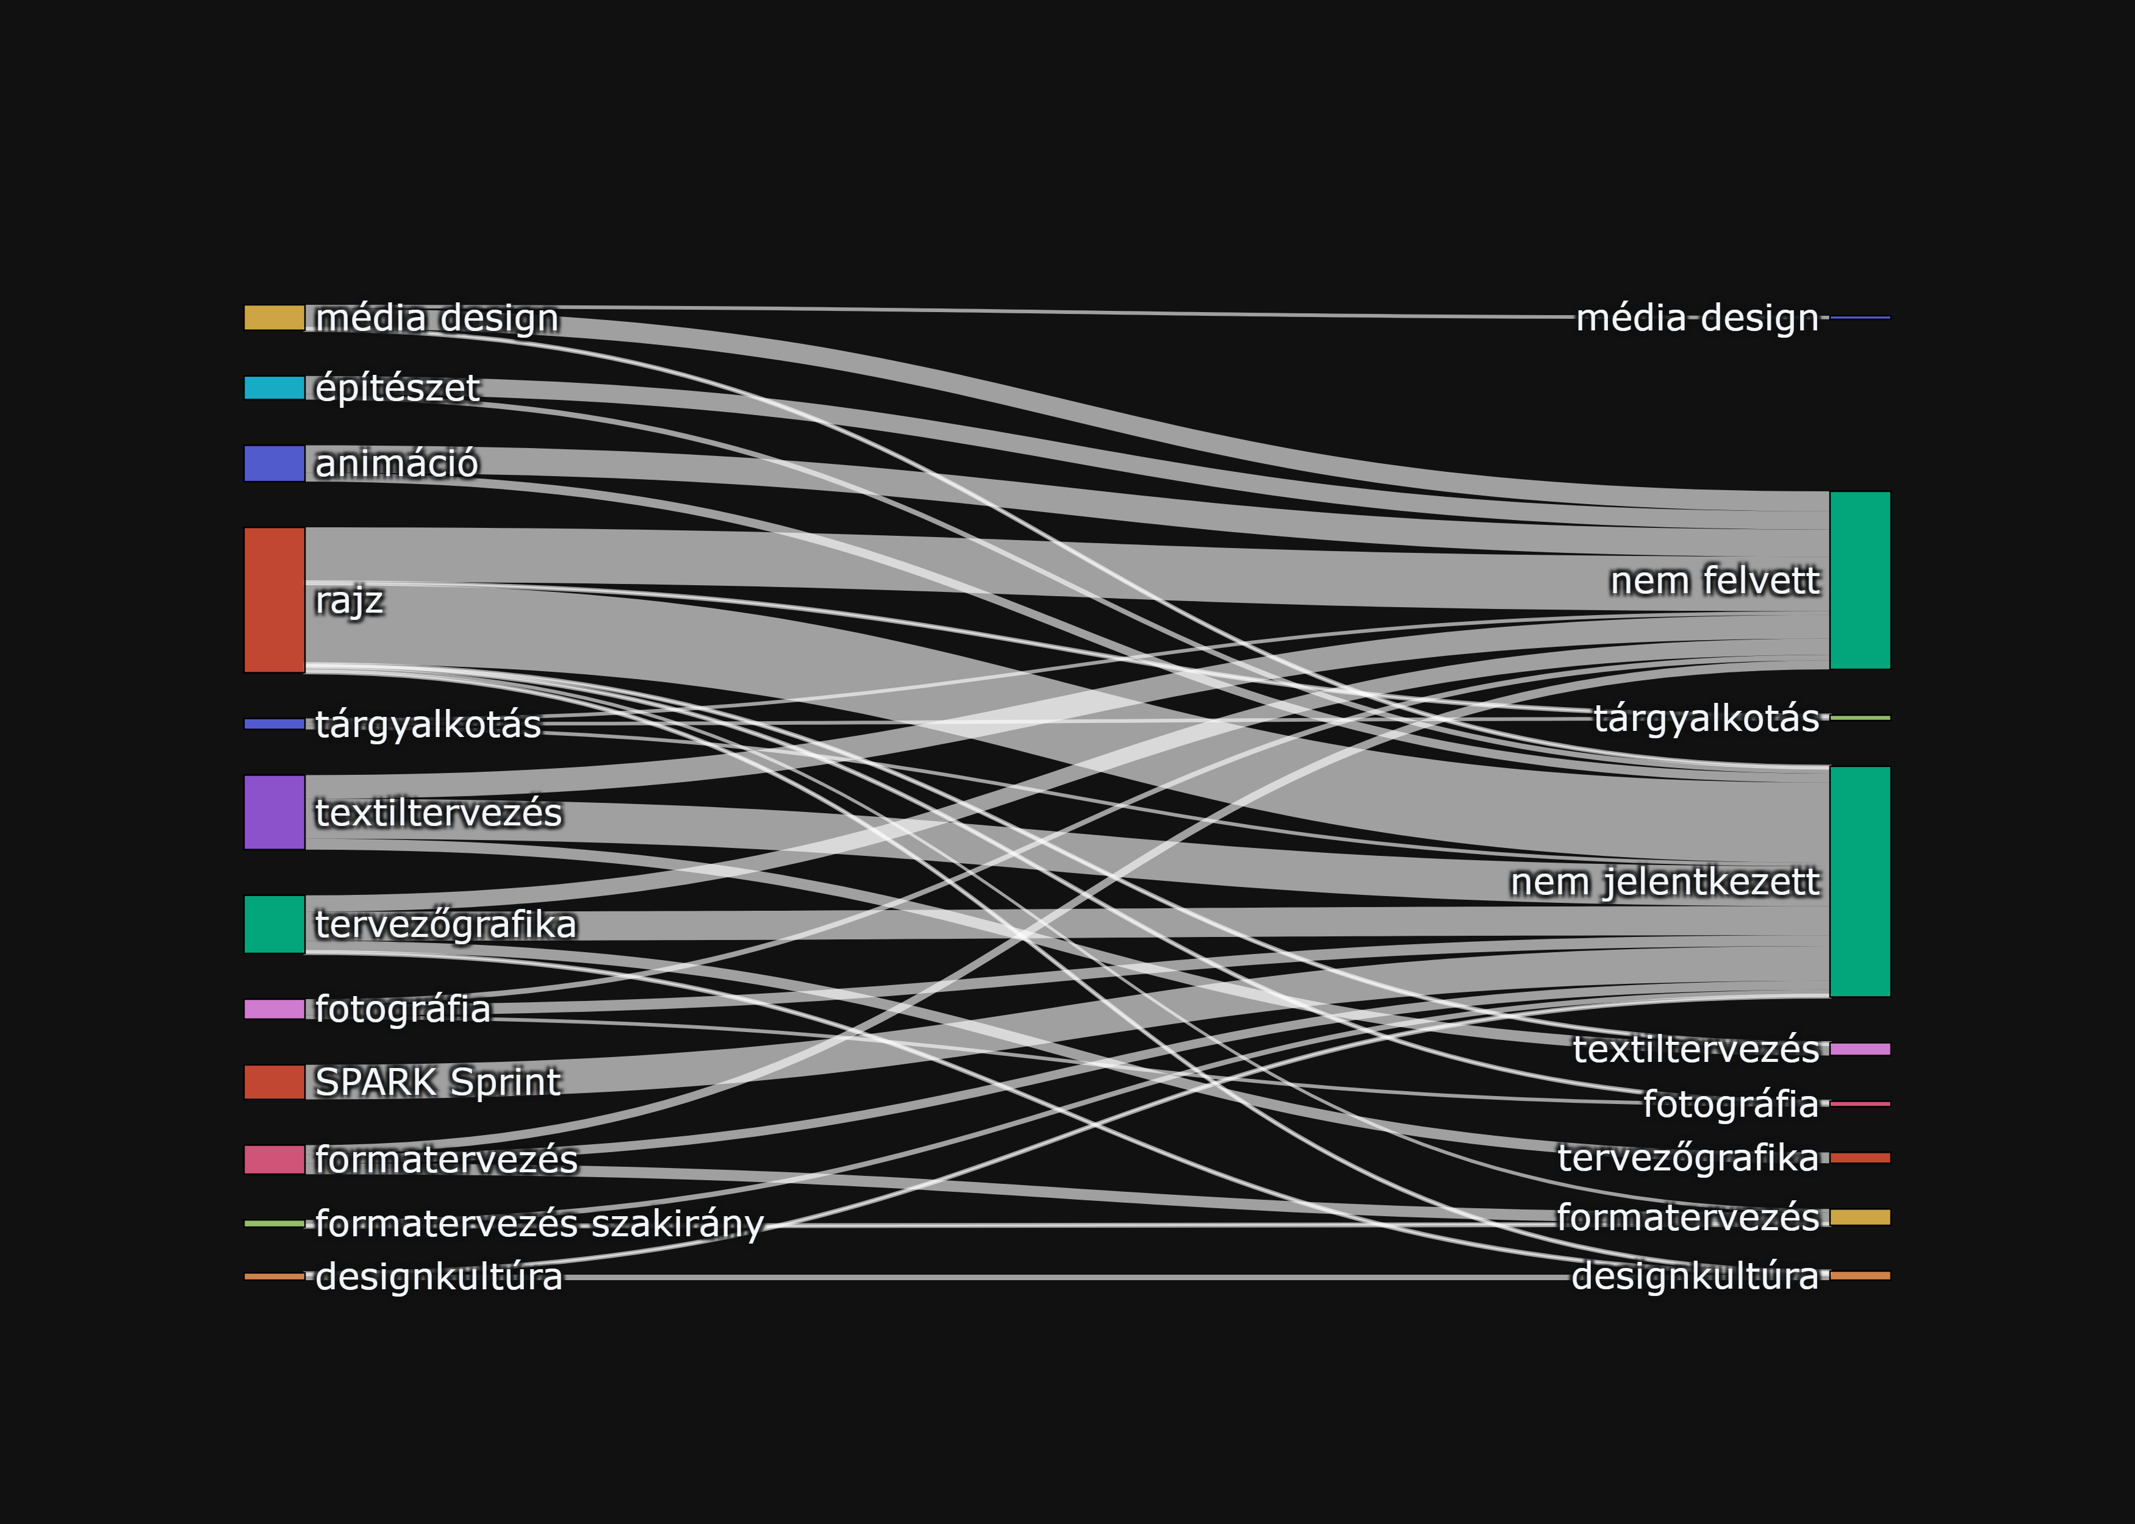
Premomés kurzusokról hova sikerült bejutni?
Mivel sok a kategória, a mellékelt táblázatból több minden kiderül.

Slide 10
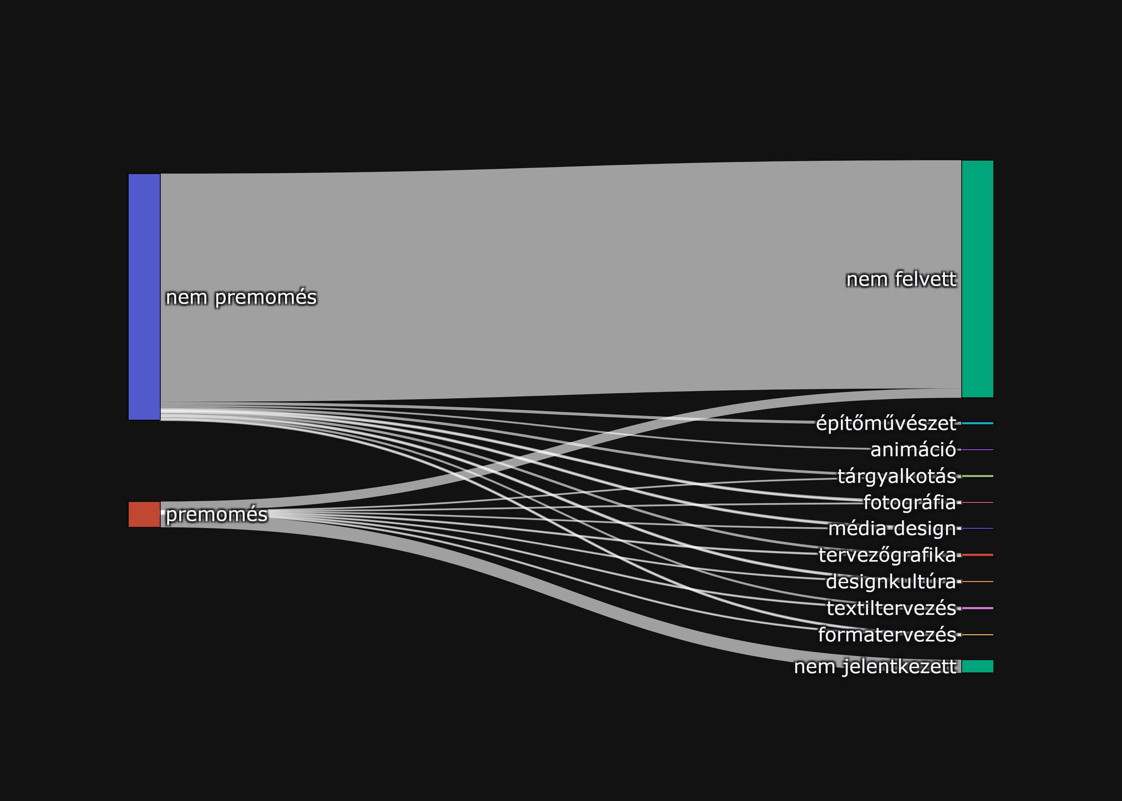
Premomés kurzusokról hova sikerült bejutni?
Mivel nagyon sok nem premomést nem vettek fel, az arányok ezesetben is jobban visszakövethetőek a táblázatból.

